Slide 1
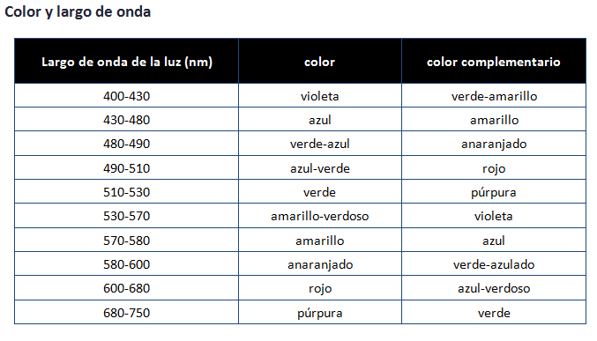
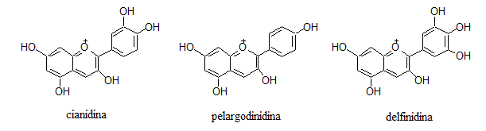
Indicadores en la naturaleza
Todos los compuestos pueden ser excitados electrónicamente por la absorción de radiación electromagnética. La mayor parte de los compuestos orgánicos absorben radiación en la región ultravioleta y son incoloros o blancos. Sin embargo, cuando ocurre una transición en la región visible (400-750) el compuesto tiene color. El compuesto exhibe el color complementario del color absorbido.
Un compuesto que absorbe luz en la región de 400 a 430 nm (violeta) se verá verde amarillo. Compuestos orgánicos que exhiben colores intensos llevan a cabo transiciones π → π* o n → π* y contienen sistema p conjugados.
Muchos compuestos orgánicos encontrados en la naturaleza exhiben colores como los pigmentos de las flores e insectos.
Las antocianinas proveen mucho del color observado en las plantas. Son responsables de los colores rojo y púrpura, entre otros. Sus colores dependen en parte del pH de su ambiente. Por ejemplo, la flor de maíz azul y la rosa roja contienen la misma antocianina: la cianina. El color azul se debe a la sal de potasio de la cianina. Las antocianinas se encuentran presentes como glicósidos cuya hidrólisis produce las antocianidinas correspondientes.
Tres antocianidinas son importantes: la cianidina (flores rojo-azul, cerezas rojas), la pelargodinidina (geranios) y la delfinidina (uvas):

Slide 2

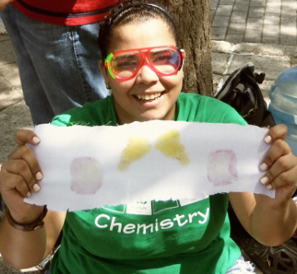
Indicadores en la naturaleza
El color que exhiben las plantas y animales que contienen estos compuestos depende del pH del ambiente. El repollo morado contiene antocianinas y podemos utilizar las soluciones de este vegetal como indicador ácido-base.
Hay diferentes teorías que definen las soluciones ácidos o bases, como por ejemplo la teoría de Bronsted-Lowry, en la cual se define un ácido como un donador de H^{+,} o la teoría de Lewis, en la cual se define como un aceptor de un par de electrones (para formar un enlace covalente) y las bases como donadores de lo mismo.
Con frecuencia, es más conveniente hacer una estimación del pH de una solución en lugar de determinarlo con precisión. Con esta finalidad se utilizan indicadores ácido-base. Estos compuestos son colorantes llamados indicadores. Son realmente ácidos orgánicos muy débiles que cambian de color por donación de un protón.
Photos por Kelen Fureigh, Puerto Rico, 2014

